Slide 1

Fördjupning: Första april
Foto: Pixabay

Slide 2
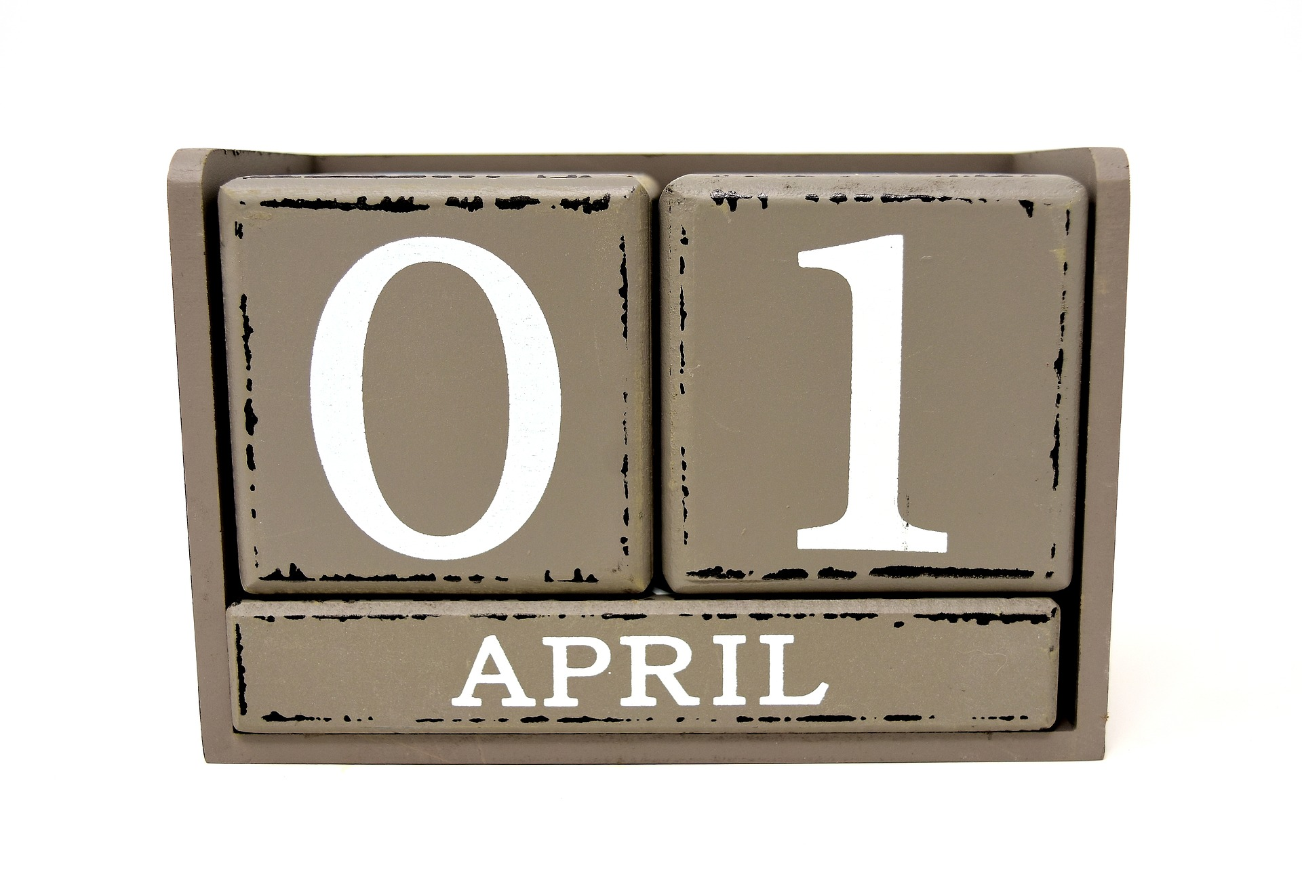
Historia
Att skämta och lura varandra den 1 april har länge varit tradition.
Men ingen som säkert vet hur det började och varför det blev just den 1 april.
Det finns källor som visar att människor skämtade på den dagen redan på 1500-talet.
I mitten av 1600-talet började människor i Sverige att ”narra april”, som man på den tiden kallade aprilskämt för.
Foto: Pixabay

Slide 3

Synvinklar
& jagedumm-piller
Förr gick aprilskämten ofta ut på att ge varandra påhittade uppdrag.
Det kunde vara att köpa jagedumm-piller på apoteket eller hämta en synvinkel.
En synvinkel låter som att det är ett verktyg, men det är ett ord som betyder ungefär ”perspektiv”.
Det var vanligt att människor skämtade på jobbet. Snickare kunde till exempel be sina snickarelever att gå och köpa spikolja.
Foto: Hal Gatewood/Unsplash

Slide 4
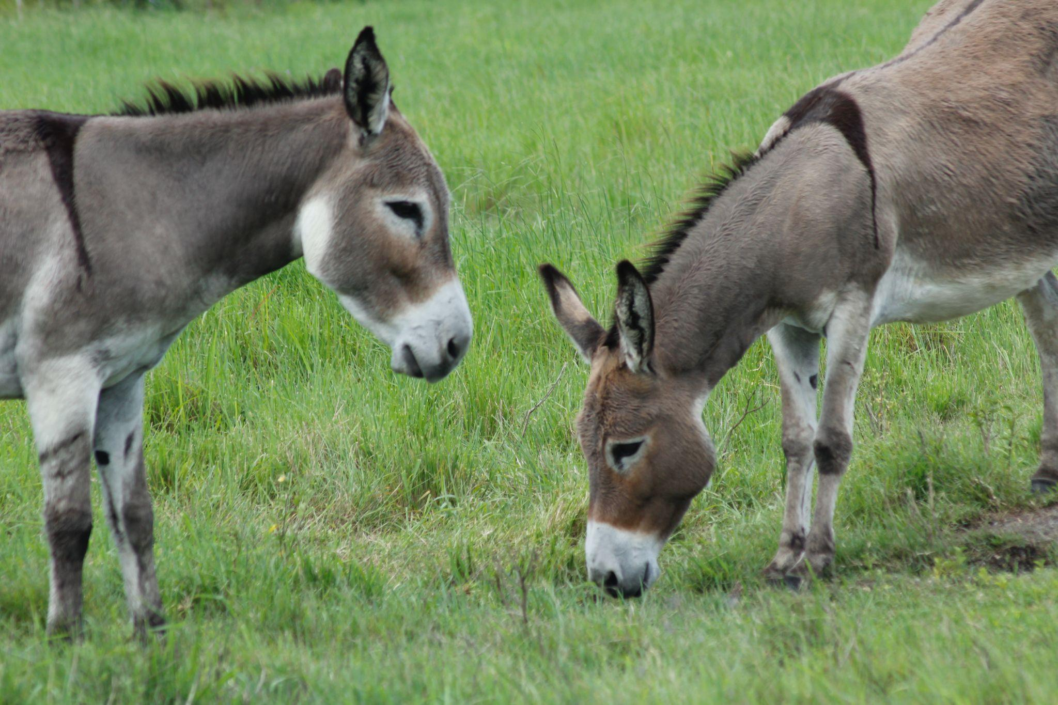
I medierna
På första april är det tradition att tidningar och andra medier skämtar.
Det tidigaste aprilskämtet som har blivit hittat i en tidning är från år 1846.
Då hade tidningen Evening Standard i Storbritannien en annons om en åsnevisning i utkanten av London.
Människorna som åkte dit för att titta på åsnorna hittade inga. Det visade sig att det var de själva som var åsnor som hade blivit lurade.
Foto: Anthony Rae/Unsplash

Slide 5

Dumma fiskar!
Många länder har som tradition att skämta den 1 april.
När vi lurar någon på första april kan vi i Sverige säga ”April, april, din dumma sill, jag kan lura dig vart jag vill”.
Andra länder kallar den som blir lurad för andra saker.
I Storbritannien är den som blir lurad en April fool (en aprilidiot) och i Frankrike är den en poisson d’avril (en aprilfisk).
Foto: Pixabay

Slide 6
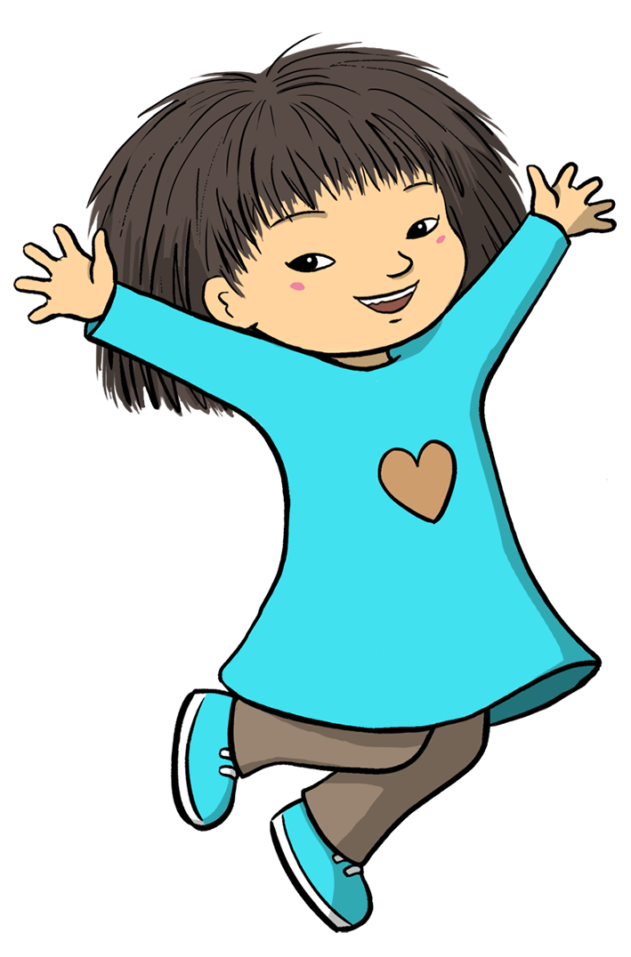
Källor
Expressen:
www.expressen.se/leva-och-bo/april-april-din-dumma-sill--darfor-luras-vi-pa-1-april/
Institutet för språk och folkminnen:
www.isof.se/lar-dig-mer/kunskapsbanker/lar-dig-mer-om-arets-namn-och-handelser/handelser/forsta-april
Nordiska museet:www.nordiskamuseet.se/aretsdagar/forsta-april
Världens historia: www.varldenshistoria.se/samhalle/vardagsliv/april-april-har-ar-historien-bakom-aprilskamtet

